Slide 1
РЕАЛИЗАЦИЯ
МУНИЦИПАЛЬНОЙ ПРОГРАММЫ «солнышко»

Slide 2
АКТУАЛЬНОСТЬ
ПРОЕКТА
>75
детей
С каждым годом количество детей с особенностями развития увеличивается. Такие дети часто сталкиваются с трудностями в общении, адаптации и реализации своего потенциала.
В Красноармейском муниципальном округе
с ОВЗ.
Также они часто сталкиваются с барьерами при доступе к социальным и культурным мероприятиям. Это приводит к ограничению их социальных контактов и затрудняет интеграцию в общество.
Поэтому возникла необходимость создания условий для полноценного развития и социализации детей с ограниченными возможностями здоровья.

Slide 3
АКТУАЛЬНОСТЬ
ПРОЕКТА
В Красноармейском муниципальном округе в 2019г. была разработана муниципальная программа «Солнышко», которая реализуется на базе МКУ ДО «ДДТ» с.Новопокровка специалистами дополнительного образования при финансовой поддержке администрации Красноармейского муниципального округа. Программа направлена на решение проблем семей с детьми с ОВЗ, в которых дети лишены общения со сверстниками, отделены от обычных детских интересов, игр и забот. Родители замкнуты на проблемах детей и подвержены эмоциональному выгоранию, у них нет возможности общаться с другими родителями, обмениваться опытом воспитания детей с ОВЗ, получить консультацию психолога. Семья почти полностью исключается из социальной жизни общества и погружается в вакуум жизни ребенка, поглощена лишь его особенными проблемами, воспитание детей полностью ложится на плечи родителей. В свою очередь на себя и свое личное пространство времени нет.
ПРОЕКТ НАПРАВЛЕН: На помощь в преодолении этих трудностей и обеспечение равных возможностей для всех детей.

Slide 4
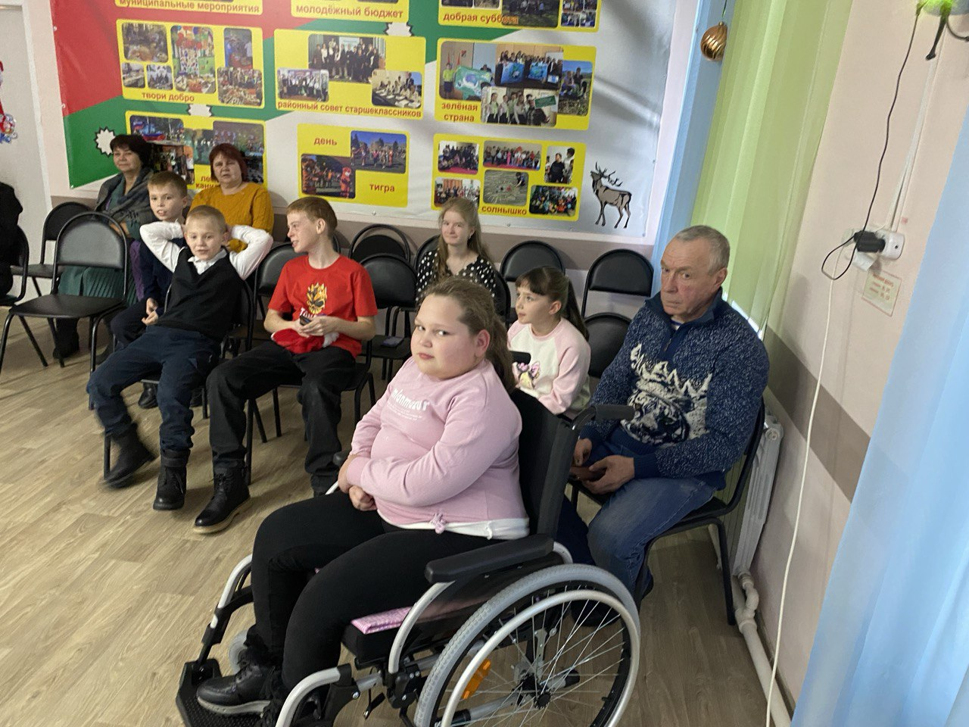
ЦЕЛЬ
ПРОЕКТА
ЦЕЛЬ ПРОЕКТА: создание условий для социализации, раскрытия творческого потенциала детей с ограниченными возможностями здоровья, помощь и поддержка родителей.
ЗАДАЧИ ПРОЕКТА:
Организовать комплекс мероприятий, направленных на социализацию детей с ограниченными возможностями здоровья.
Создать условия для раскрытия творческого потенциала участников программы через различные виды деятельности.
Оказать психологическую и информационную поддержку родителям детей с ОВЗ.
Способствовать формированию позитивного отношения общества к детям с ограниченными возможностями здоровья и их семьям.
Разработать и внедрить методики и подходы, способствующие эффективной социализации и творческому развитию детей с ОВЗ.
Содействовать обмену опытом и знаниями между специалистами, работающими с детьми с ограниченными возможностями здоровья, и родителями.

Slide 5
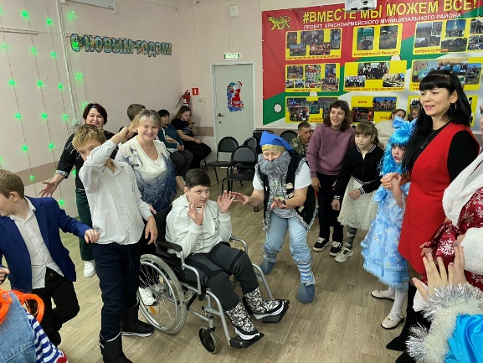
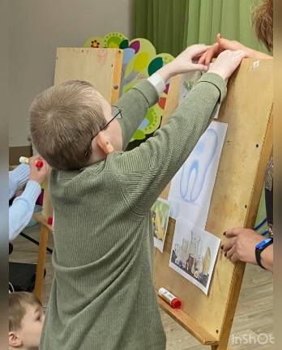
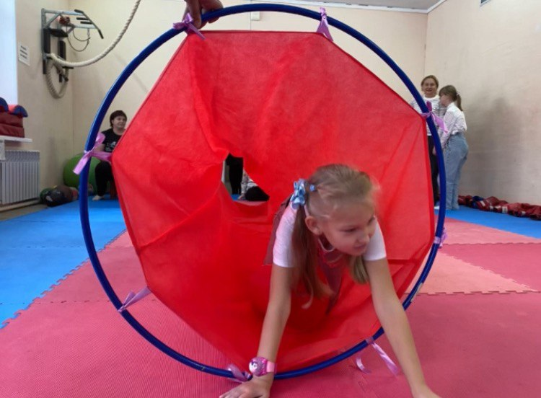
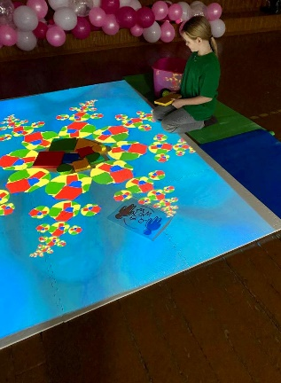
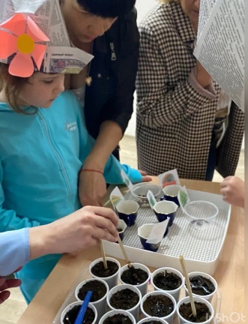
ПРОЕКТОМ ПРЕДУСМОТРЕНО
В рамках проекта предусмотрены различные творческие и образовательные мероприятия, которые помогут детям развивать свои таланты, а также интеграцию в социальные группы, способствующие обмену опытом и коммуникации.
КРОМЕ ТОГО, ПРОЕКТ ВКЛЮЧАЕТ В СЕБЯ:
Поддержку родителей через занятия, семинары и консультации, что позволяет создать единую систему помощи и повышения качества жизни всей семьи.

Slide 6
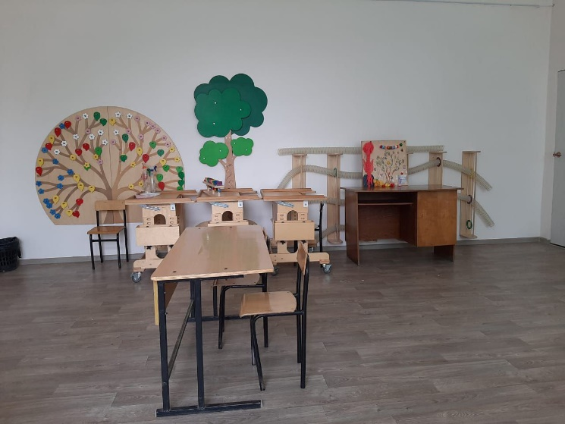
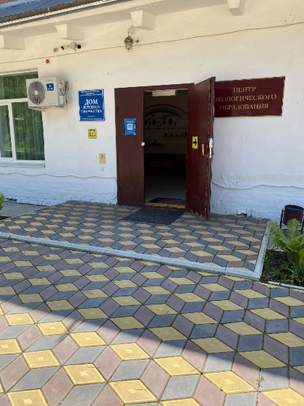
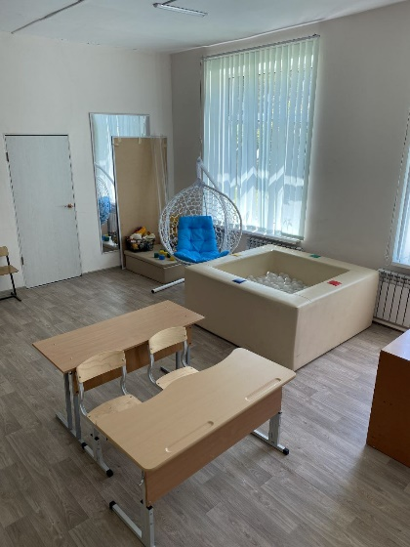
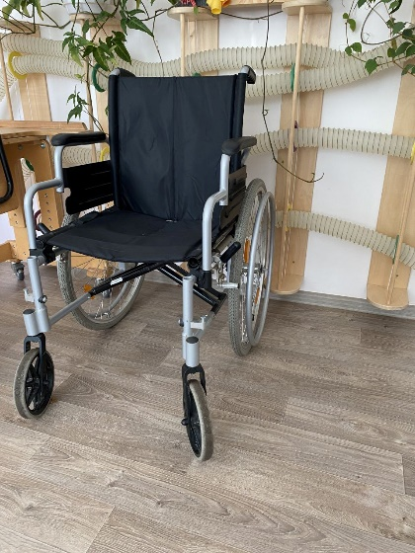
ДЕЙСТВИЯ
РЕШЕНИЯ
СОЗДАНИЕ БЕЗБАРЬЕРНОЙ СРЕДЫ
Создание безбарьерной среды – в МКУ ДО «Дом детского творчества» с.Новопокровка обеспечена доступность инфраструктуры для детей с различными ограничениями здоровья, необходимых для комфортного передвижения и участия в мероприятиях. Для индивидуальных занятий с детьми организован и оборудован инклюзивный кабинет.

Slide 7
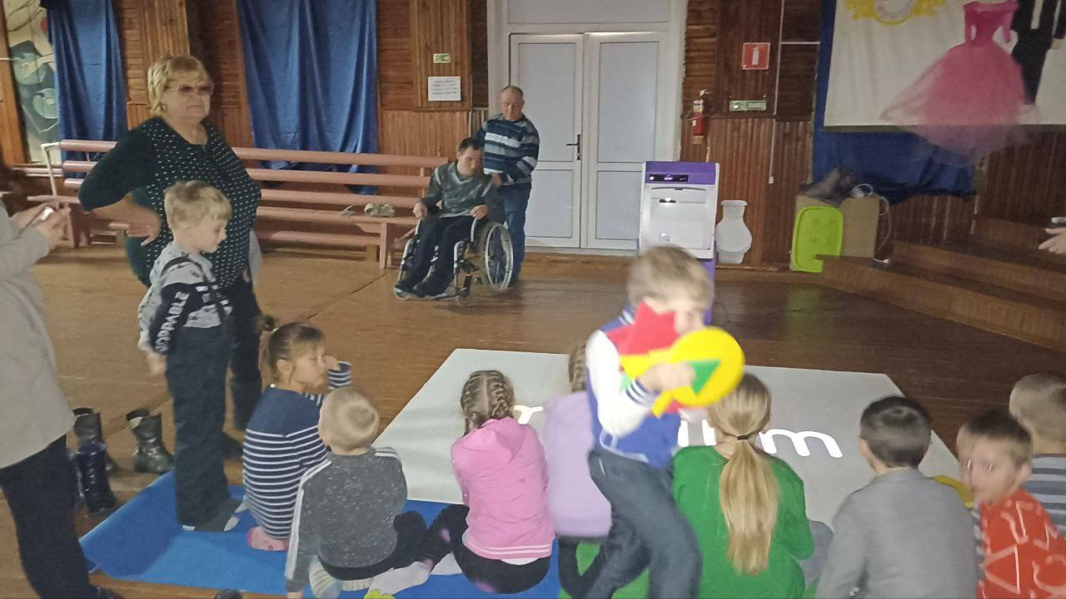
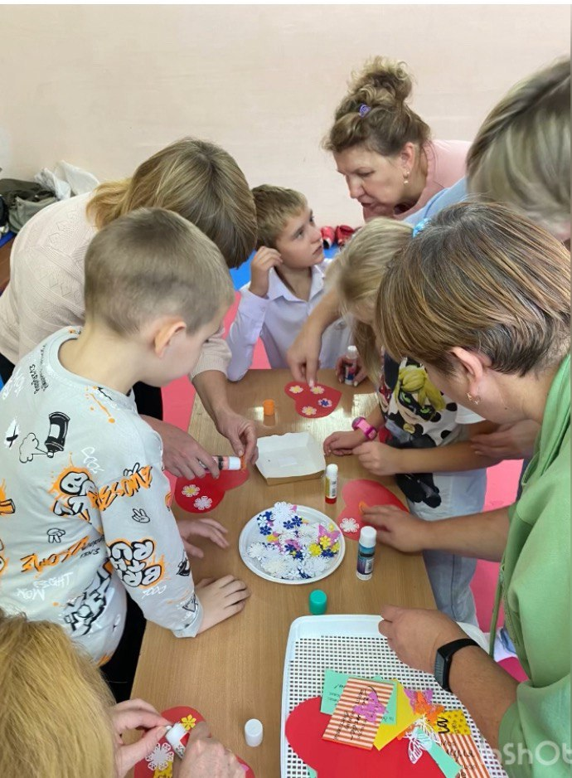
ДЕЙСТВИЯ
РЕШЕНИЯ
СОЗДАНИЕ АДАПТИРОВАННЫХ ПРОГРАММ
Создание адаптированных программ – в МКУ ДО «Дом детского творчества» с.Новопокровка систематически проводятся занятия, направленные на развитие творческих способностей, коммуникативных навыков и социальной адаптации детей с ОВЗ. В образовательном процессе используются современные методики и подходы, адаптированные под потребности каждого ребёнка.

Slide 8
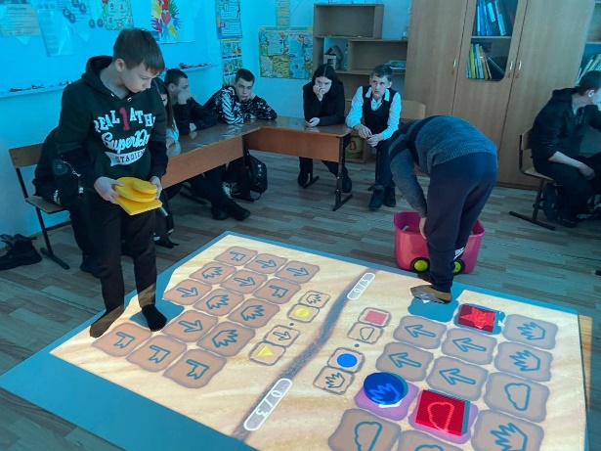
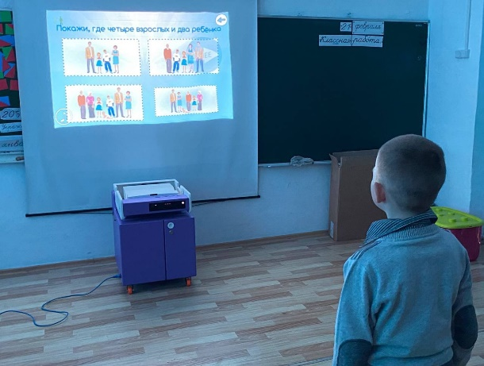
ДЕЙСТВИЯ
РЕШЕНИЯ
РАЗВИТИЕ МАТЕРИАЛЬНО-ТЕХНИЧЕСКОЙ БАЗЫ
Развитие материально-технической базы в программе для детей с ОВЗ особо важно, так как это позволяет создать комфортные и безопасные условия для их обучения, реабилитации и социализации. В МКУ ДО «Дом детского творчества» с.Новопокровка благодаря приобретению оборудования и материалов, дети получают качественные образовательные услуги, а также развивают свои навыки и способности в различных областях. В образовательном учреждении за период 2019-2024 гг. приобретено оборудование и материалы:
Интерактивное оборудование (интерактивный пол позволяет детям взаимодействовать с визуальными объектами, что способствует развитию их коммуникативных навыков и способности к сотрудничеству), световые песочницы, краски Эбру (рисование на воде). Рисунки на воде и на песке являются прекрасными способами для самовыражения и релаксации;
Интерактивный физкультурный комплекс (интерактивное оборудование, совместившее популярные виды спорта, образовательные технологии и сенсорную стену) ;

Slide 9
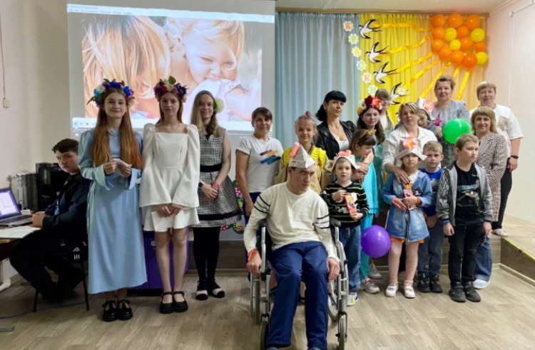
ДЕЙСТВИЯ
РЕШЕНИЯ
СОТРУДНИЧЕСТВО С РОДИТЕЛЯМИ И СПЕЦИАЛИСТАМИ
Родители вовлечены в процесс обучения и развития своих детей, организованы консультации для родителей по вопросам воспитания и образования детей с ОВЗ. 100% родителей получают консультации о социальном обеспечении, полное сопровождение по оформлению документов на выплаты пособий.

Slide 10
ДЕЙСТВИЯ
РЕШЕНИЯ
ПРОВЕДЕНИЕ МЕРОПРИЯТИЙ И ПРАЗДНИКОВ
Ежемесячно проводятся различные тематические мероприятия: праздник Дня Матери, «Прогулка по родному краю», «В гостях у гномов», «День защиты детей» и так далее. Ежегодно традиционно проводится муниципальная «Ёлка Главы» для детей с ограниченными возможностями здоровья. Это мероприятие становится настоящим праздником для ребят, которые в течение года сталкиваются с определёнными трудностями. Организаторы стараются создать тёплую и дружескую атмосферу, чтобы каждый ребёнок почувствовал себя особенным и важным. На мероприятиях присутствуют не только дети, но и взрослые инвалиды (колясочники).
>100
Б
12
А
с охватом участников
В течении 2024 было проведено 12 различных мероприятий для детей ОВЗ
Администрацией выделяется автотранспорт для подвоза детей ОВЗ с отдаленных территорий округа.

Slide 11
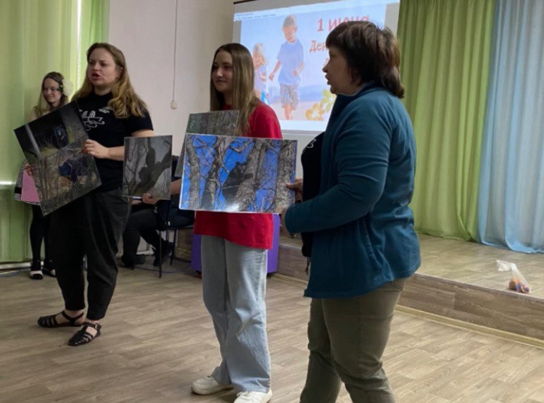
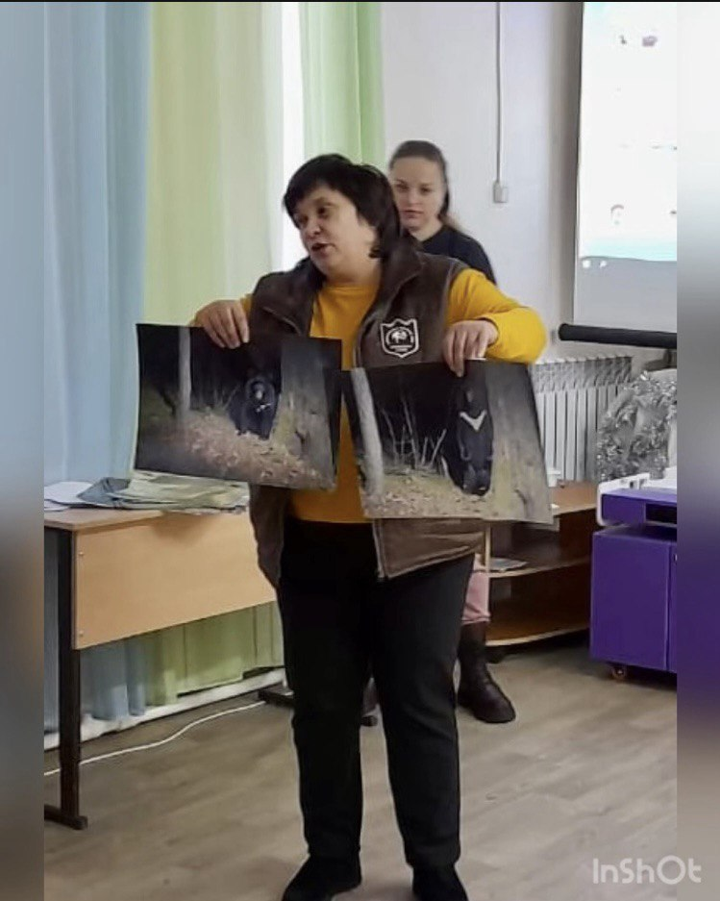
ДЕЙСТВИЯ
РЕШЕНИЯ
СОТРУДНИЧЕСТВО С ДРУГИМИ ОРГАНИЗАЦИЯМИ
И УЧРЕЖДЕНИЯМИ
Сотрудничество с другими организациями и учреждениями, работающими в области поддержки детей с ограниченными возможностями здоровья, играет ключевую роль в создании успешного и инклюзивного опыта. Социальным партнером МКУ ДО «Дом детского творчества» с. Новопокровка является национальный парк «Удэгейская Легенда», который охотно участвует в мероприятиях для детей с ОВЗ.

Slide 12
ДЕЙСТВИЯ
РЕШЕНИЯ
ФОРМИРОВАНИЕ ПОЗИТИВНОГО ОТНОШЕНИЯ
ОБЩЕСТВА К ДЕТЯМ С ОВЗ
Формирование позитивного отношения общества к детям с ограниченными возможностями здоровья и их семьям. Взаимодействие здоровых детей с детьми ОВЗ, формирование ответственности и толерантности внутри подростковой среды. Участие в мероприятиях членов Молодежного совета, Юнармии. Так на одном из мероприятий было принято решение ежегодно помогать детям-инвалидам. Была организована муниципальная акция «Твори добро», которая начинает работать в сентябре. В 2024г на собранные деньги приобрели и вручили:
Инвалидная коляска
(ребенок-инвалид с.Рощино)
Стиральную машину автомат, одежда (ребенок-инвалид п.Восток)
Угловая ванна
(ребенок-инвалид с.Новопокровка).

Slide 13
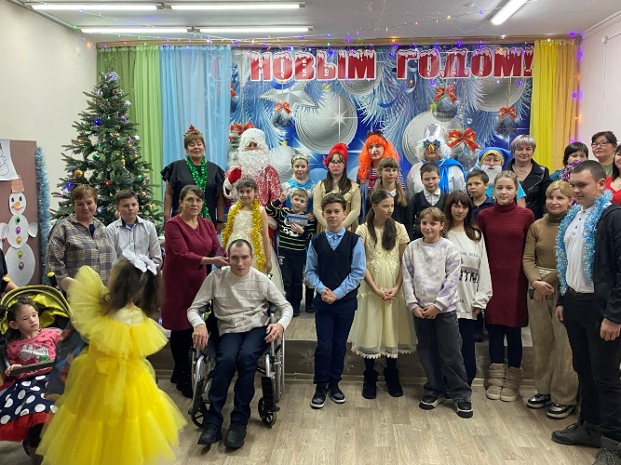
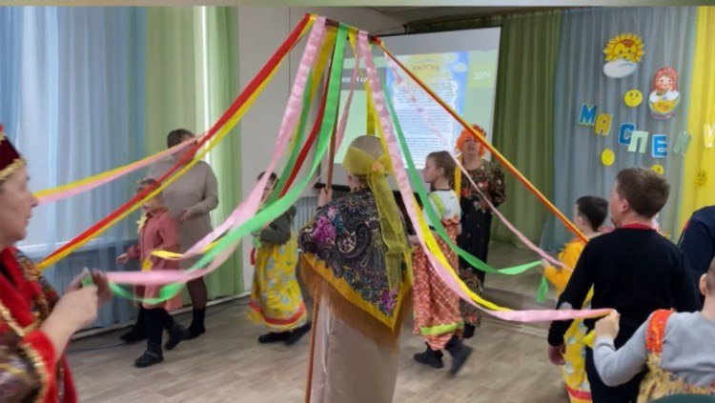
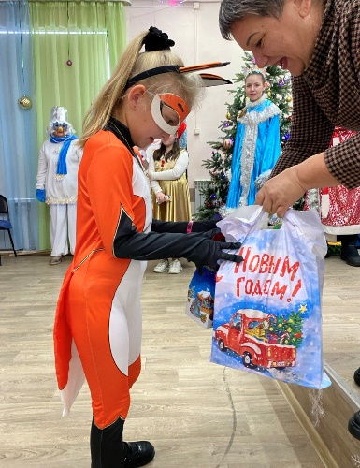
ВАЖНОСТЬ ПРОЕКТА
Сегодня стоит острая необходимость продолжения этой деятельности для семей, в которых ребенок с ОВЗ не посещает дошкольные или школьные образовательные учреждения.
Опыт работы с детьми ОВЗ показал, что начинать вовлечение таких семей в социальную жизнь общества и развитие творческого потенциала детей нужно начинать как можно раньше. Для решения сложившихся проблем необходимо создать среду для преодоления социальной изолированности детей с ОВЗ и обмена опытом родителей, получения консультаций специалистов, что приведет к гармонизации детско-родительских отношений в семьях.

Slide 14
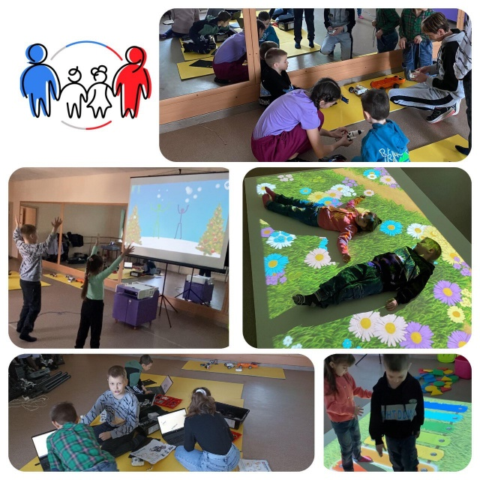
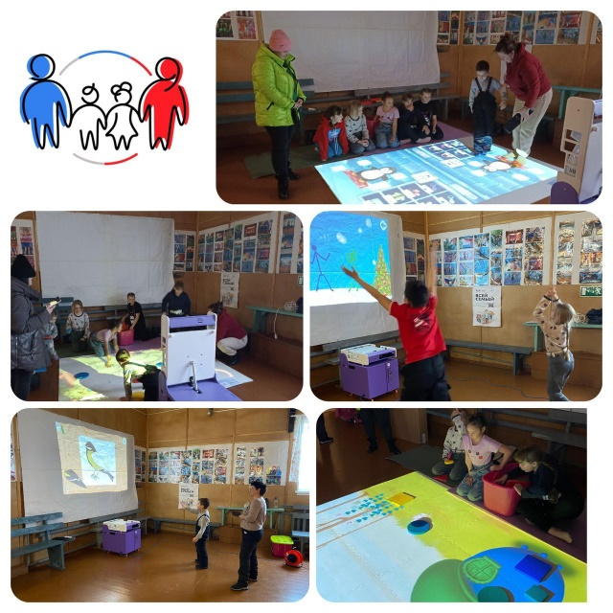
СОПРОВОЖДЕНИЕ ПРОЕКТА
ИНФОРМАЦИОННОЕ СОПРОВОЖДЕНИЕ ПРОЕКТА
Реализация проекта освещается в СМИ, социальных сетях, на сайте администрации.
САЙТ: http://ddtnovopokrovka.ru/
ТГ: https://t.me/ddt_novopokrovka
ВК: https://vk.com/club217382364

